Slide 1
回顾一下
相对寻址方式中，指令所提供的相对地址实质上是一种（ ）
立即数
内存地址
以本条指令在内存中首地址为基准位置的偏移量
以下条指令在内存中首地址为基准位置的偏移量
设指令中的地址码是A, 变址寄存器为X，程序计数器为PC，则
变址间址寻址方式的操作数的有效地址为（）
((PC) + A)
((X) + A)
(X) + (A)
(X) + A

Slide 2
*难点：流水线的工作原理
第八章 CPU 的结构和功能
教学单元十五 ：CPU 的结构和功能
教学目标：
理解指令周期的概念
了解指令流水线的工作原理 *
（会计算：吞吐率、加速比和效率）
掌握CPU的基本组成和功能

Slide 3
8.1 CPU 的结构
一、 CPU 的功能
1. 控制器的功能
取指令
指令控制
分析指令
执行指令，发出各种操作命令
操作控制
控制程序输入及结果的输出
时间控制
总线管理
处理中断
处理异常情况和特殊请求
2. 运算器的功能
数据加工
实现算术运算和逻辑运算

Slide 4
二、CPU 结构框图
1. CPU 与系统总线
指令控制
PC IR
操作控制
CU 时序电路
时间控制
数据加工
ALU 寄存器
处理中断
中断系统
CPU
ALU
寄存器
中断
系统
控制总线
数据总线
地址总线
CU

Slide 5
2. CPU 的内部结构
ALU
状态标志
内部 数据总线
寄存器
移位
C P U
…
取反
算术和
布尔逻辑
CU
中断
系统
控制信号

Slide 6
三、 CPU 的寄存器
1. 用户可见寄存器
(1) 通用寄存器
存放操作数
可作 某种寻址方式所需的 专用寄存器
(2) 数据寄存器
存放操作数（满足各种数据类型）
两个寄存器拼接存放双倍字长数据
(3) 地址寄存器
存放地址，其位数应满足最大的地址范围
用于特殊的寻址方式 段基值 栈指针
(4) 条件码寄存器
存放条件码，可作程序分支的依据
如 正、负、零、溢出、进位等

Slide 7
2. 控制和状态寄存器
(1) 控制寄存器
PC
MAR
M
MDR
IR
控制 CPU 操作
其中 MAR、MDR、IR 用户不可见
PC 用户可见
(2) 状态寄存器
状态寄存器
存放条件码
PSW 寄存器
存放程序状态字，中断标志
举例
P340 8086

Slide 8
刚才讲过的
1. 下列寄存器中，汇编语言程序员可见的是（ ）
A.MAR, B. MDR, C.PC, D.IR
2. 下列部件不属于控制器的是
A. IR, B. PC, C. 程序状态字寄存器（PSW）, D. 时序电路
3. 在CPU的寄存器中，（）对用户是透明的
A.程序计数器 B.状态寄存器，C. 指令寄存器，D.通用寄存器

Slide 9
8.2 指 令 周 期
一、 指令周期的基本概念
1 . 指令周期
取出并执行一条指令所需的全部时间
取指、分析
取指周期
完成一条指令
执行
执行周期
取指阶段
执行阶段
取指周期
执行周期
（取指、分析）
（执行指令）
指令周期

Slide 10
2. 每条指令的指令周期不同
取指周期
NOP
指令周期
取指周期
执行周期
ADD mem
指令周期
取指周期
执行周期
…
MUL mem
指令周期

Slide 11
3. 具有间接寻址的指令周期
取指周期
间址周期
执行周期
指令周期
4. 带有中断周期的指令周期
取指周期
间址周期
执行周期
中断周期
指令周期

Slide 12
5. 指令周期流程
取指周期
是
有间址吗？
否
间址周期
执行周期
是
有中断吗？
否
中断周期

Slide 13
6. CPU 工作周期的标志
CPU 的
4个工作周期
CPU 访存有四种性质
取 指令
取指周期
取 地址
间址周期
取 操作数
执行周期
存 程序断点
中断周期
FE
IND
EX
INT
D
D
D
D
CLK
1
FE
1
IND
1
EX
1
INT

Slide 14
二、 指令周期的数据流
1. 取指周期数据流
地址总线
数据总线
控制总线
CPU

PC
MAR
存储器
CU
+1
IR
MDR
IR

Slide 15
二、 指令周期的数据流
1. 取指周期数据流
地址总线
数据总线
控制总线
CPU


PC
MAR
存储器
CU
+1
IR
MDR
IR

Slide 16
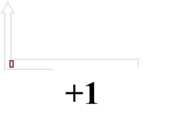
二、 指令周期的数据流
1. 取指周期数据流
地址总线
数据总线
控制总线
CPU


PC
MAR
存储器
●
CU
IR
MDR
IR

Slide 17
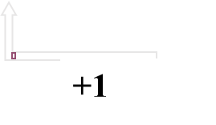
二、 指令周期的数据流
1. 取指周期数据流
地址总线
数据总线
控制总线
CPU


PC
MAR
存储器
●
CU
❍
IR
MDR
IR

Slide 18
二、 指令周期的数据流
1. 取指周期数据流
地址总线
数据总线
控制总线
CPU


PC
MAR
存储器
6
●
CU
+1
■
❍
IR
MDR
IR

Slide 19

2. 间址周期数据流
地址总线
数据总线
控制总线
CPU

PC
MAR
存储器
CU
●

❍
IR
MDR

Slide 20

3. 执行周期数据流
不同指令的执行周期数据流不同
4 . 中断周期数据流
地址总线
数据总线
控制总线
CPU

PC
MAR
存储器

Int list
●
CU
□
❍
■
MDR
SP：用于保存断点

Slide 21
巩固一下
在取指令操作后，程序计数器中存放的是（ ）
当前指令的地址
程序中指令的数量
已执行指令的数量
下一条指令的地址
指令周期的第一个机器周期是（）
A. 从主存中取出指令字
B. 从主存中取出指令操作码
C. 从主存中取出指令地址码
D. 从主存中取出指令的地址

Slide 22
继续巩固
问答题
指令和数据都存于存储器中，CPU如何区分它们？
（时间、空间）
中断周期的前后分布是CPU的什么工作周期？

Slide 23
8.3 指 令 流 水
一、如何提高机器速度
1. 提高访存速度
高速芯片
Cache
多体并行
2. 提高 I/O 和主机之间的传送速度
中断
DMA
通道
I/O 处理机
多总线
3. 提高运算器速度
高速芯片
改进算法
快速进位链
提高整机处理能力
高速器件
改进系统结构 ，开发系统的并行性

Slide 24
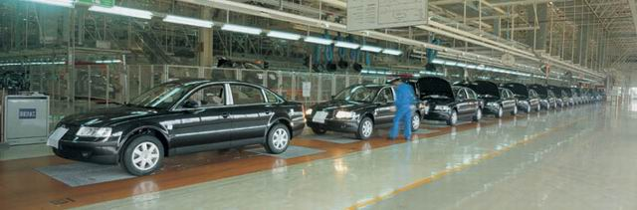

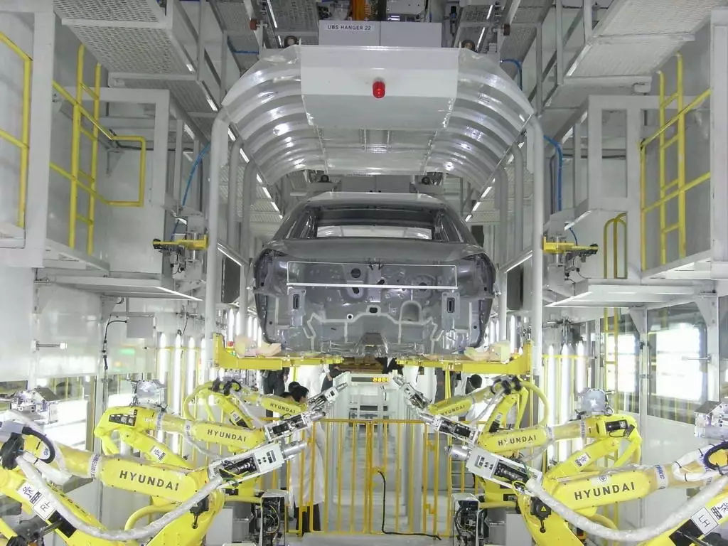
单独装配一台汽车需要2天时间，而流水线20分钟开出一台车，为什么？

Slide 25
二、系统的并行性
1. 并行的概念
并发
两个或两个以上事件在 同一时间段 发生
并行
同时
两个或两个以上事件在 同一时刻 发生
时间上互相重叠
2. 并行性的等级
过程级（作业、进程）
粗粒度
软件实现
细粒度
硬件实现
指令级（指令之间）
（指令内部）

Slide 26
三、指令流水原理
1. 指令的串行执行
取指令 1
执行指令 1
取指令 2
执行指令 2
取指令 3
执行指令 3
…
取指令 取指令部件 完成
总有一个部件 空闲
执行指令 执行指令部件 完成
2. 指令的二级流水
取指令 1
执行指令 1
取指令 2
执行指令 2
取指令 3
执行指令 3
指令预取
若 取指 和 执行 阶段时间上 完全重叠
指令周期 减半 速度提高 1 倍

Slide 27
3. 影响指令流水效率加倍的因素
(1) 执行时间 > 取指时间
取指令
部件
指令部件
缓冲区
执行指令
部件
(2) 条件转移指令 对指令流水的影响
必须等 上条 指令执行结束，才能确定 下条 指令的地址，
造成时间损失
解决办法 ？
猜测法

Slide 28
六段指令示例
FI
Fetch Instruction
DI
Decode Instruction
CO
Calculate operand address
FO
Fetch operand
EI
Execute instruction
WO
Write back operand

Slide 29
4. 指令的六级流水
t
1 2 3 4 5 6 7 8 9 10 11 12 13 14
指令 1
FI
DI
CO
FO
EI
WO
指令 2
FI
DI
CO
FO
EI
WO
指令 3
FI
DI
CO
FO
EI
WO
指令 4
FI
DI
CO
FO
EI
WO
指令 5
FI
DI
CO
FO
EI
WO
指令 6
FI
DI
CO
FO
EI
WO
指令 7
FI
DI
CO
FO
EI
WO
指令 8
FI
DI
CO
FO
EI
WO
指令 9
FI
DI
CO
FO
EI
WO
完成 一条指令
6 个时间单位
串行执行
6 × 9 ＝ 54 个时间单位
六级流水
14 个时间单位

Slide 30
五、流水线性能
1. 吞吐率
单位时间内 流水线所完成指令的 数量
设 m 段的流水线各段时间为_{Δ}
t
T_{pmax} =
1
最大吞吐率
Δ
t
n
实际吞吐率
T_{p} =
连续处理 n 条指令的吞吐率为
m ·_{Δ} + (n-1) · _{Δ}
S_{空间}
t
t
空间
S₄
1
2
3
4
5
… … …
n-1 n
S₃
1
2
3
4
5
… … …
n-1 n
S₂
1
2
3
4
5
… … …
n-1 n
S₁
1
2
3
4
5
… … …
n-1 n
T_{时间}
mΔt
(n-1) Δt

Slide 31
2. 加速比 S_{p}
m 段的 流水线的速度与非流水线的速度之比
设流水线各段时间为 _{Δ}
T,
每条指令 m 段
完成 n 条指令在等效的非流水线上共需
T ′= nm ·
Δ
t
完成 n 条指令在 m 段流水线上共需
T = m · + (n-1) ·
Δ
t
Δ
t
nm ·
Δ
t
nm
则
S_{p} =
=
m · +(n-1) ·
m + n -1
Δ
t
Δ
t

Slide 32
3. 效率
流水线中各功能段的 利用率
由于流水线有 建立时间 和 排空时间
因此各功能段的 设备不可能 一直 处于 工作 状态
S_{空间}
空间
S₄
1
2
3
4
5
… … …
n-1 n
S₃
1
2
3
4
5
… … …
n-1 n
S₂
1
2
3
4
5
… … …
n-1 n
S₁
1
2
3
4
5
… … …
n-1 n
T_{时间}
mΔt
(n-1) Δt

Slide 33
流水线各段处于工作时间的时空区
效率 =
流水线中各段总的时空区
mnΔt
n
=
=
m(m + n -1) Δt
(m + n -1)
S_{空间}
空间
n条指令,每条指令4段
S₄
1
2
3
4
5
… … …
n-1 n
S₃
1
2
3
4
5
… … …
n-1 n
S₂
1
2
3
4
5
… … …
n-1 n
S₁
1
2
3
4
5
… … …
n-1 n
T_{时间}
mΔt
(n-1) Δt

Slide 34
问一问

Slide 35
教学单元小结：
指令周期
取出并执行一条指令所需的全部时间
取指、分析和执行
指令流水线
并发：两个或两个以上事件在 同一时间段 发生
在指令执行过程中，多个部件在时间上 重叠
CPU的基本组成和功能
指令控制、操作控制、时间控制、数据加工、
处理中断

Slide 36
专题研究
专题名称 | 实验周次 | 设置章节
计算机运算器的设计与应用 | 第五周第六周 | 第6章
交叉存储器设计 | 第十周第十一周 | 第4章
微程序控制器及微指令设计 | 第十三周第十四周 | 第10章
中断控制器及中断服务程序设计 | 第十五周第十六周 | 第5章

